Slide 1

Numerical Elixir

Slide 2
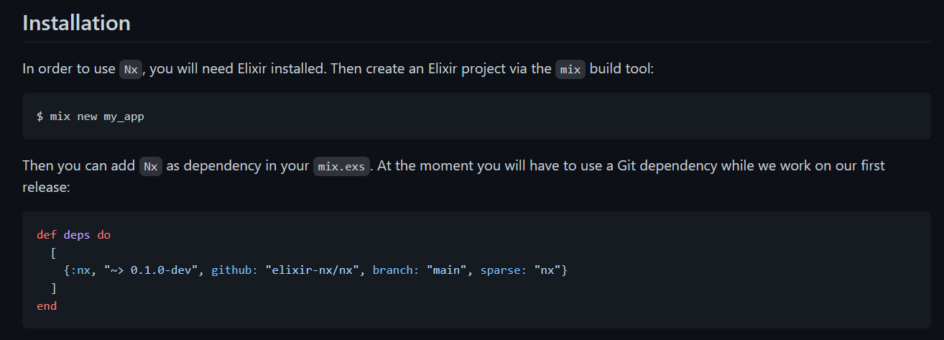
Instalacja
Instalacja jest niezywkle prosta. Wystarczy postępować zgodnie z instrukcją na githubie

Slide 3
Co oferuje Biblioteka Nx
Wielowymiarowe tensory
Definicje numeryczne z wieloetapową kompilacją operacji tensorowych
Różniczkowanie automatyczne
Wybór spośród kompilatorów do obliczeń tensorowych

Slide 4
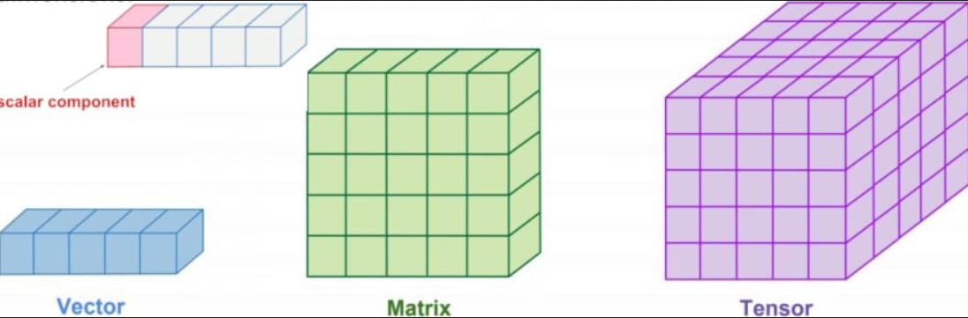

Tensory
W dużym uproszczeniu to wielowymiarowe tablice
Podobne do tablic numpy

Slide 5



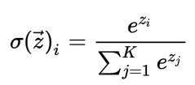
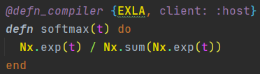

Slide 6


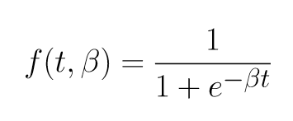



Slide 7
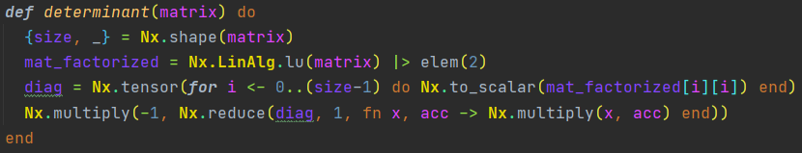
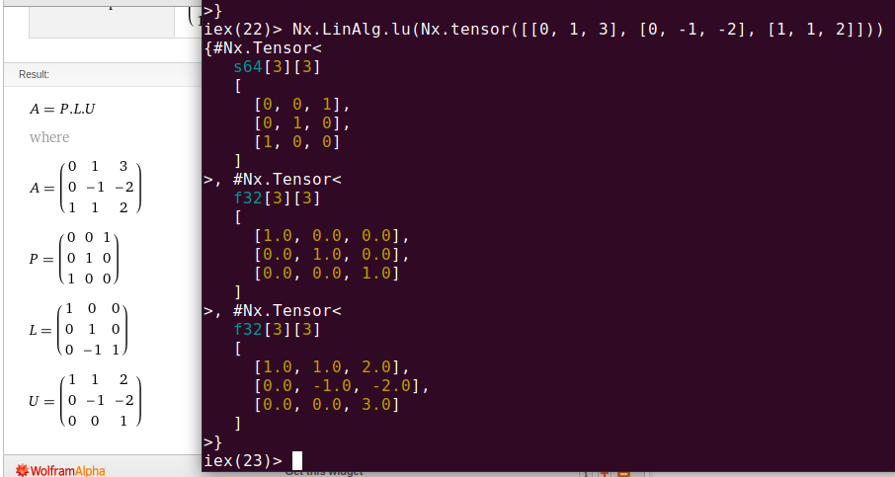

Slide 8
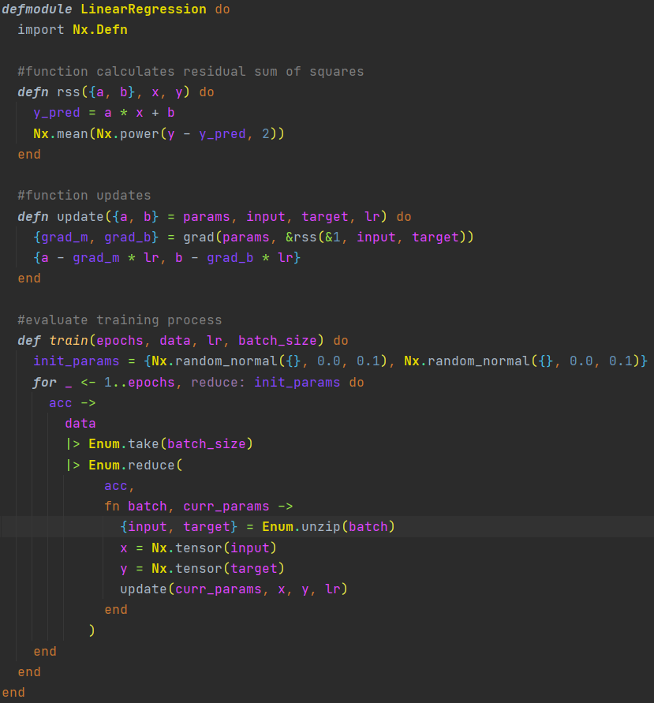
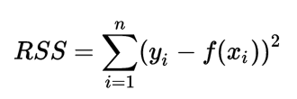

Slide 9

Wyniki działania Modelu regresji

Slide 10
Plany na przyszłość
Narzędzia do wizualizacji
Algorytmy uczenia maszynowego
Poprawki do Nx oraz integracja

Slide 11
Z czym warto się zapoznać
https://seanmoriarity.com/
https://dashbit.co/blog/nx-numerical-elixir-is-now-publicly-available
https://www.youtube.com/watch?v=fPKMmJpAGWc (Lambda days 2021)

Slide 12
Moja Opinia

Slide 13
Dziękuję za uwagę

